Slide 1
The hotel (1)
الفندق
Dr. Ehab Atta

Slide 2
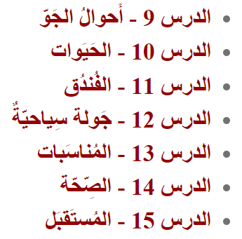
نَات

Slide 3
الفُنْدُق
الغُرْفَة
الجَنَاح
المَسْبَح
المَطْعَم
المِفْتَاح
الأُجْرَة

Slide 4
أَفْعَال
يَحْجِز
يُطِلُّ عَلَى...
يَرْكَب
يَحْمِل
يَشْمَل
يَغْسِل

Slide 5
صِفَات
مَحْجُوز
وَاسِع
كَبِير
غَالٍ
بِطَاقَة الائْتِمَان
كَلِمَة السِّر

Slide 6
العَامِل
مُوَظَّف الاسْتِقْبَال
الخَادِم

Slide 7
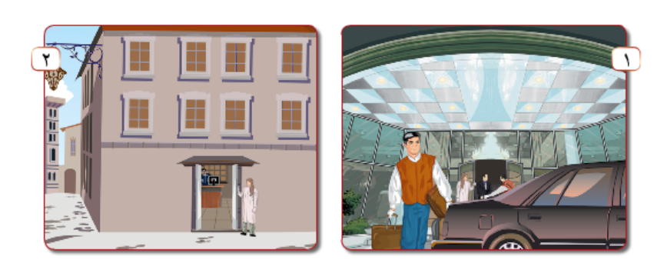

Slide 8
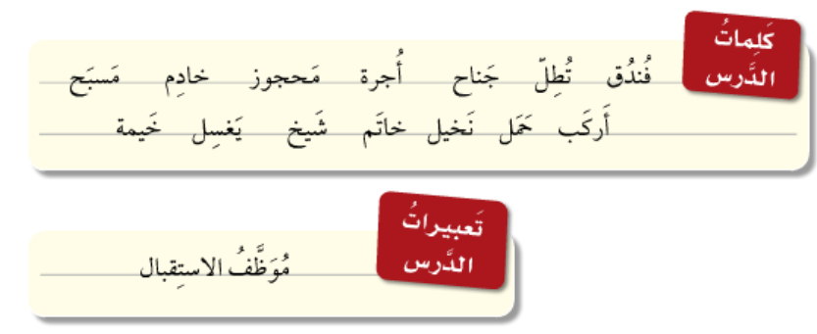

Slide 9
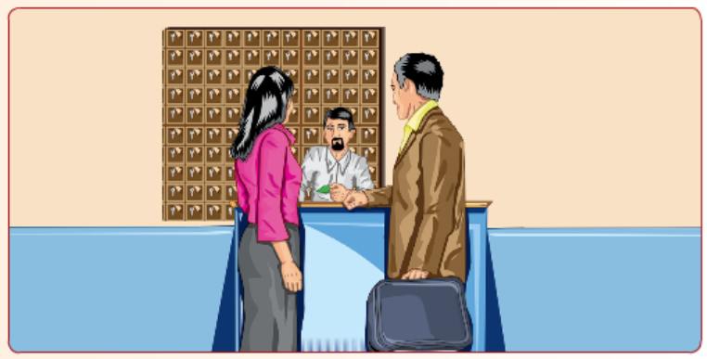
النَّصّ
الحَجْز فِي الفُنْدُق

Slide 10
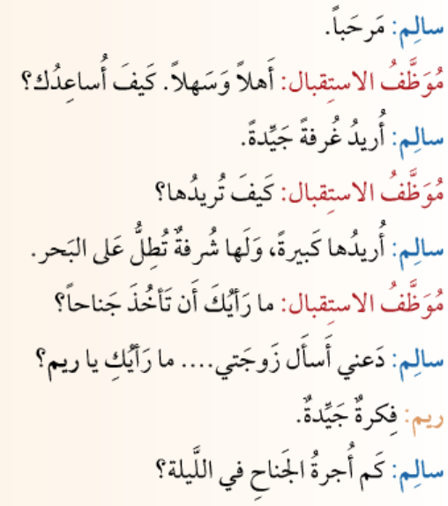

Slide 11
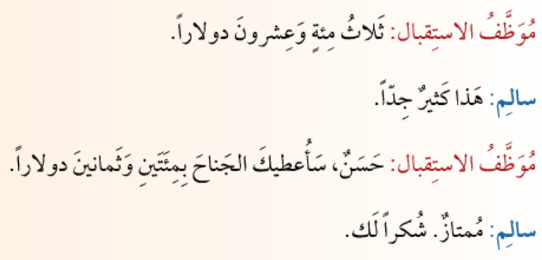

Slide 12
مَرْحَبًا
أَهْلًا وَسَهْلًا

Slide 13
كَيْفَ أُسَاعِدُك؟
أُرِيدُ غُرْفَةً جَيِّدَة

Slide 14
كَيْفَ تُرِيدُهَا؟
أُرِيدُهَا كَبِيرَة،
وَلَهَا شُرْفَة تُطِلُّ عَلَى البَحْر

Slide 15
مَا رَأْيُك أَنْ تَأْخُذ جَنَاحًا؟
دَعْنِي أَسْأَل زَوْجَتِي

Slide 16
مَا رَأْيُكِ يَا رِيم؟
فِكْرَة جَيِّدَة

Slide 17
ثَلَاثُ مِئَة وَعِشْرُون دُولَارًا
كَمْ أُجْرَة الجَنَاح فِي اللَّيْلَة؟

Slide 18
حَسَنٌ سَأُعْطِيك الجَنَاح بِمِئَتَيْن وَثَمَانِينَ دُولَارًا
هَذَا كَثِير جِدًّا

Slide 19
مُمْتَاز شُكْرًا لَك

Slide 20


